Slide 1

测试理论

Slide 2
Bug是什么
bug 英[bʌg] 昆虫; 缺陷
Grace Murray Hopper ，美国海军准将及计算机科学家，世界上最早一批的程序员，也是最早的女性程序员之一。她创造了现代第一个编译器A-0 系统，以及商用电脑编程语言“COBOL”，被誉为COBOL之母。
故事发生在1945年9月的一天，那是一个炎热的下午。Hopper在机房正领着她的研究小组夜以继日地工作，研制一台称为“MARK II'’的计算机，它使用了大量的继电器(电子机械装置，那时还没有使用晶体管)，突然，MARK II死机了.研究人员试了很多次还是无法启动，然后就开始用各种方法来查找问题究竟出在哪里，最后定位到板子F第70号继电器出错.Hopper观察这个出错的继电器，惊奇地发现一只飞蛾躺在中间，已经被继电器打死.她小心地用摄子将峨子夹出来，用透明胶布粘贴到‘。事件记录本”中，并注明“第一个发现虫子的实例”，然后计算机又恢复了正常.从此以后，人们将计算机错误戏称为臭虫(Bug)，而把找寻错误的工作称为“找臭虫”( Debug ).

Slide 3
什么是测试
（美国电器和电子工程师协会）IEEE提出的软件工程标准术语，使用人工和自动手段来运行或测试某个系统的过程，目的在于检验它是否满足规定的需求或是弄清预期结果与实 际结果之间的差别。

Slide 4
测试人员的任务
测试人员的任务是：
1，寻找bug
2，关注需求
3，检验软件的质量

Slide 5
软件开发过程模型
在软件开发的几十年实践中，人们总结了很多软件开发模型用来描述和表示一个复杂的开发过程，如：
软件测试与软件的开发模式有着紧密的联系，作为一名测试人员，应该充分理解软件的开发模式，以便找准自己在其中的位置，从而发挥自身的价值。
瀑布模型
快速原型模型

Slide 6
需求分析
瀑布模型
设计
1、是线性模型的一种，在所有模型中占有重要地位，是所有其他模型的一个基础。
2、每一个阶段执行一次，按线性顺序进行软件开发。
测试的切入点：
测试阶段处于软件实现后，必须在代码完成后留出足够的时间给测试活动，否则将导致测试不充分，很多问题到项目后期才暴露
切入点
编码
实现
软件测试
需
求
变
更
完成
维护

Slide 7
瀑布模型的优缺点
优点
开发的各个阶段比较清晰。
强调早期计划及需求调查。
适合需求稳定的产品开发。
缺点
依赖于早期的需求调查，不适应需求的变化。
单一流程不可逆。
风险往往延至后期才显露，失去及早纠正的机会。
问题在项目后期才开始暴露。
前面未发现的错误会传递并扩散到后面的阶段，可能导致项目失败。
改良
沿用瀑布模型的线性思想，细化了各个阶段，在某些重要关注的阶段之间掺入迭代的思想。

Slide 8
快速原型模型
在开发真实系统之前，构造一个原型，在该原型的基础上，逐渐完成整个系统的开发工作。
第一步是建造一个快速原型，实现用户与系统的交互，用户对原型进行评价，进一步细化待开发软件的需求。通过逐步调整原型使其满足用户的要求，开发人员可以确定用户的真正需求是什么。
第二步是在第一步的基础上开发出用户满意的软件产品。
1快速分析
3运行
4评价
2构造
快速分析
需求说明
构造原型
原型
运行原型
评价原型
修改意见

Slide 9
快速原型模型的优缺点
优点
克服瀑布模型的缺点，更好地满足用户的需求并减少由于软件需求不明确带来的项目开发风险。适合预先不能确切定义需求的软件系统的开发。
缺点：
不适合大型系统的开发（适合开发小型的、灵活性高的系统）。前提要有一个展示性的产品原型，因此在一定程度上可能会限制开发人员的创新。
敏捷开发

Slide 10
测试模型
随着测试过程的管理和发展，测试人员通过大量的实践，从而总结出了不少测试模型，如常见的V模型、W模型、H模型等。这些模型与开发紧密结合，对测试活动进行了抽象，成为了测试过程管理的重要参考依据。
测试的过程和软件开发的过程一样么？
是否有很多的看上去很专业，似乎很有内涵的模型呢？

Slide 11
V模型示意图
需求分析
验收测试
概要设计
系统测试
详细设计
集成测试
编码
单元测试

Slide 12
V模型
V模型是最具有代表意义的测试模型，最早是由Paul Rook在20世纪80年代后期提出，由英国国家计算机中心文献中发布，旨在改进软件开发的效率和效果；
V模型推出之前，人们通常把测试过程作为在需求分析、概要设计、详细设计、编码全部完成之后的一个阶段，尽管当时已经出现了测试工作会占用这个项目周期一半的时间，但是大多数人认为测试只是一个收尾工作；V模型在这个时候推出，就是为了改变之前行业的普遍认识。
V模型本身是软件开发中瀑布模型的变种，它反映了测试活动与分析和设计的关系。
V模型标明了测试过程中本身存在的不同阶段，从左到右，描述了开发过程和测试过程间的阶段对应关系。

Slide 13
V模型
需求分析
用户需求、业务需求、需求规格说明书
概要设计
系统架构、模块划分、模块与模块之间的接口。
详细设计
模块内部实现的逻辑和方法。
编码
实现上面的设计。
需求分析
验收测试
概要设计
系统测试
详细设计
集成测试
编码
单元测试
V模型示意图

Slide 14
V模型
单元测试
检测代码的开发是否符合详细设计的要求。
集成测试
检测此前测试过的各组成部分是否能完好地结合到一起。
系统测试
检测已集成在一起的产品是否符合系统规格说明书的要求。
验收测试
检测产品是否符合最终用户的需求。
迭代
需求分析
验收测试
概要设计
系统测试
详细设计
集成测试
编码
单元测试
V模型示意图

Slide 15
V模型的优点
测试V模型即包含了底层测试又包含了高层测试；
底层测试：检验源代码质量的测试，如：单元测试；
高层测试：检验整个系统的需要，如：系统测试；
V模型清楚地标识出了软件开发的阶段。
它采用自顶向下逐步求精的方式把整个开发过程分成不同的阶段，每个阶段的工作都很明确，因此便于控制开发过程。当所有的阶段都完成之后，该软件的开发过程也随之结束。

Slide 16
V模型的缺点
V模型一大缺点正是它自身的顺序性所导致的。到了测试阶段，程序已经完成，错误已经产生，很多前期的错误一直到测试阶段才发现，甚至无法发现，往往无从修改了。
同时实际的开发过程中，在需求阶段很难把用户的需求完全明确下来，因此，当需求变更时将会导致阶段反复，而且都要重复需求、设计、编码、测试等过程，返工量非常大，模型灵活性比较低。

Slide 17
W模型
IEEE std1012-1998《软件验证和确认（V&V）》的原则中提出了在软件的需求和设计阶段也应有测试活动，并且提出了相应的原则；
W模型由Evolutif公司提出：开发一个V，测试一个V，组合的W模型；
测试伴随着整个软件开发周期，并且测试的对象不仅仅是程序，需求和设计同样要测试。

Slide 18
W模型示意图
需求分析
验收/系统测试设计
交付
验收测试
概要设计
集成测试设计
实施
系统测试
详细设计
单元测试设计
集成
集成测试
编码
单元测试

Slide 19
W模型优缺点
W模型的优点：
开发强调测试伴随着整个软件开发周期，而且测试的对象不仅仅是程序，需求和概要设计同样要测试；
更早地接入测试，可以发现开发初期的缺陷，那么可以用更加低的成本进行缺陷修复。
同样是分阶段的工作，便于控制项目过程。
W模型的缺点：
依赖于软件开发和软件测试依然保持一前一后的线性关系，依然无法支持迭代、自发性和需求等变更调整；
对于当前很多项目，在执行的过程中根本不产生文档，那么W模型基本无法适用；
使用起来技术复杂度很高，对于需求和设计的测试要求很高，实践起来困难。

Slide 20
H模型
H模型诞生背景
人们发现虽然软件开发中需求、设计、编码等活动被分阶段执行、但是实践中，他们并不是完全串行的，它们之间更多时候是交叉进行的，更多的是迭代执行。
为了解决上面的问题，有专家专门提出了H模型，它将测试活动完全独立出来，形成一个完全独立的流程，同时将测试准备和测试执行也清晰表现出来。

Slide 21
H模型
测试流程
测试准备：所有测试执行活动的准备；判断是否到测试就绪点；
测试就绪点：测试准入准则，即是否可以开始执行测试的条件；
测试执行：具体的执行测试的程序。
其他流程
具体开发中的流程，如：设计流程
测试准备
测试
就绪点
测试执行
测试流程
其他流程
H模型示意图

Slide 22
H模型优缺点
H模型的优点：
开发的H模型揭示了软件测试除测试执行外，还有很多工作；
软件测试完全独立，贯穿整个生命周期，且与其他流程并发进行；
软件测试活动可以尽早准备、尽早执行，具有很强的灵活性；
软件测试可以根据被测物的不同而分层次、分阶段、分次序的执行，同时也是可以被迭代的。
H模型的缺点：
管理型要求高：由于模型很灵活，必须要定义清晰的规则和管理制度，否则测试过程将非常难以管理和控制；
技能要求高：H模型要求能够很好的定义每个迭代的规模，不能太大也不能太小；
测试就绪点分析困难：测试很多时候，你并不知道测试准备到什么时候是合适的，就绪点在哪里，就绪点的标准是什么，这就对后续的测试执行的启动带来很大困难；
对于整个项目组的人员要求非常高：在很好的规范制度下，大家都能高效的工作，否则容易混乱。例如：你分了一个小的迭代，但是因为人员技能不足，使得无法有效完成，那么整个项目就会受到很大的干扰。
BAT

Slide 23
软件测试分类
单元测试
逻辑功能测试
按测试阶段划分
集成测试
功能测试
界面测试
系统测试
易用性测试
是否覆盖源代码
白盒测试
安装测试
黑盒测试
兼容性测试
软件测试
静态测试
是否运行
一般性能测试
动态测试
性能测试
回归测试
稳定性测试
其他
冒烟测试
负载测试
随机测试
压力测试
验收测试
α测试
是否自动化
人工测试
β测试
自动测试
γ测试

Slide 24
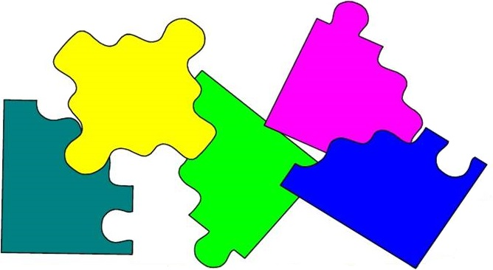
按开发阶段分类
单元测试
又称模块测试，针对软件设计中的最小单位——程序模块，进行正确性检查的测试工作。单元测试需要从程序的内部结构出发设计测试用例。多个模块可以平行地独立进行单元测试。
单元定义：C中指一个函数，Java中指一个类，在图形化的软件中，单元一般指1个窗口，1个菜单。
1.什么时候进行单元测试？
2.由谁来做单元测试？
3.单元测试的依据？
4.单元测试的通过标准？
单元测试
单元测试
单元测试
单元测试
单元测试

Slide 25

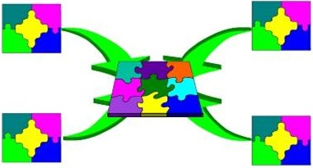
按开发阶段分类
集成测试
又叫组装测试，通常在单元测试的基础上，将所有程序模块进行有序的、递增的测试。重点测试不同模块的接口部分。
1.什么时候进行集成测试？
2.由谁来做集成测试？
3.集成测试的依据？
单元测试
单元测试
单元测试
单元测试
单元测试

Slide 26
按开发阶段分类
系统测试(system testing)：
指的是将整个软件系统看为一个整体进行测试，包括对功能、性能、以及软件所运行的软硬件环境进行测试。
系统测试在系统集成完毕后进行测试，前期主要测试系统的功能是否满足需求，后期主要测试系统运行的性能是否满足需求，以及系统在不同的软硬件环境中的兼容性等。

Slide 27
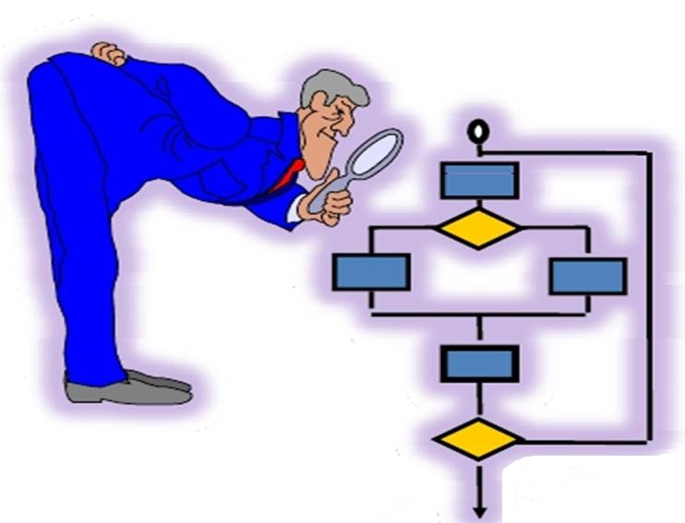
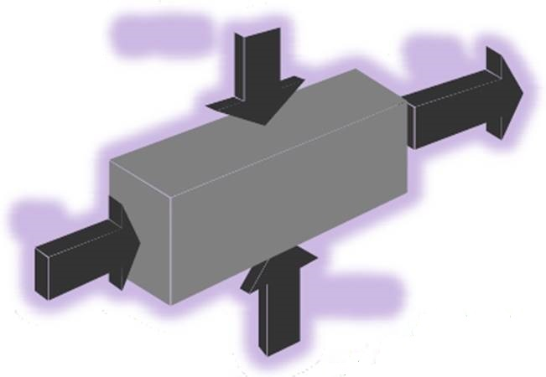
按是否查看源代码
黑盒测试（black-box testing）
又称数据驱动测试，完全不考虑程序内部结构和内部特性，注重于测试软件的功能需求，只关心软件的输入数据和输出数据。
白盒测试（white-box testing）
指的是把盒子打开，去研究里面的源代码和程序结构。
客户需求
输出
输入
事件驱动

Slide 28

按是否查看源代码
在软件公司，往往采用黑盒测试&白盒测试相结合的方式。
软件的整体功能和性能进行黑盒测试
软件的源代码采用白盒测试
按照所从事软件测试的种类，
谁更加厉害一点？
你想做黑盒还是白盒测试?
白盒测试工程师
黑盒测试工程师

Slide 29
黑盒测试
黑盒测试能发现以下几类错误：
功能不对或功能遗漏。
界面错误。
数据库访问或者处理错误。
性能问题。
黑盒测试的缺点
不能测试程序内部特定部位；
如果程序未执行的代码无法发现；
不可能做到穷举测试
黑盒测试的优点

Slide 30
黑盒测试的分类
功能测试（functiontesting）
是黑盒测试的一方面，它检查实际软件的功能是否符合用户的需求。
逻辑功能测试(functiontesting)
界面测试(UItesting)
易用性测试(usability testing)
安装测试(installationtesting)
兼容性测试(compatibilitytesting)

Slide 31
黑盒测试的分类
性能测试（performance testing）峰值(后面详细 现在了解)
是软件测试的高端领域，性能测试工程师的待遇和白盒测试工程师不相上下，通常我们所说的高级软件测试工程师一般就是指性能测试或是白盒测试工程师。
时间性能（事务响应时间等）
空间性能（系统资源消耗）
一般性能测试
稳定性测试
负载测试：通过负载测试来确定在各种工作负载下，系统各项性能指标的变化情况。
压力测试：通过确定一个系统的瓶颈或者刚好不能接受的性能点，来获得系统能够提供的最大服务级别。

Slide 32
灰盒测试
灰盒测试，是介于白盒测试与黑盒测试之间的一种测试，既可保证黑盒的关注点又可掌控白盒的内部结构，但不会去对内部程序功能和运作做详细了解，灰盒测试结合了白盒测试和黑盒测试的要素。

Slide 33
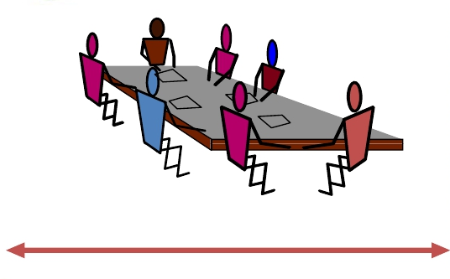
按是否运行分类
静态测试（static testing），指不实际运行被测软件，而只是静态地检查程序代码、界面或文档中可能存在的错误过程。
动态测试（dynamic testing），是指实际运行被测程序，输入相应的测试数据，检查实际输出结果和预期结果是否相符的过程。
主持人
内审员
作者
技术专业人员
列席人员
记录员
用户代表
不正式
互审
正式
审查
走读

Slide 34
验收测试
α测试
β测试
γ测试
Alpha 是内测版本，即现在所说的CB，此版本表示该软件仅仅是一个初步完成品, 通常只在软件开发者内部交流, 也有很少一部分发布给专业测试人员。一般而言, 该版本软件的bug 较多, 普通用户最好不要安装。
软件正式版本推出之前的几个版本, 需要有人测试一下, 看看是不是有问题。在开发该软件的公司内部的由该公司内部人员测试的称为: Alpha 测试, Alpha 测试主要看有没有功能缺失或系统错误, Alpha 测试完后一般不会有大问题了。然后把软件拿给用户测试,称为: beta 测试, 主要是看用户对软件外观、使用方便等的反应。这么多的测试版一方面为了最终产品尽可能地满足用户的需要, 另一方面也尽量减少了软件中的bug。然后做过一些修改, 成为正式发布的候选版本时, 叫做gamma( 现在叫做RC - Release Candidate) 。
简单来说，阿尔法测试主要是测试人员在开发环境下的测试，贝塔测试是在实际环境中的测试，或者公司内部人员在模拟真实环境中的测试。
Beta是公测版本，是对所有用户开放的测试版本。该版本相对于α 版已有了很大的改进,消除了严重的错误, 但还是存在着一些缺陷,需要经过大规模的发布测试来进一步消除。这一版本通常由软件公司免费发布, 用户可从相关的站点下载。通过一些专业爱好者的测试, 将结果反馈给开发者, 开发者们再进行有针对性的修改。该版本也不适合一般用户安装。
Gamma版本，指的是软件版本正式发行的候选版。该版本已经相当成熟了, 与即将发行的正式版相差无几, 成为正式发布的候选版本。

Slide 35
随机测试（探索测试）
随机测试主要是对被测软件的一些重要功能进行复测，也包括测试那些当前的测试用例没有覆盖到的部分。另外，对于软件更新和新增加的功能要重点测试。重点对一些特殊点情况点、特殊的使用环境、并发性、进行检查。尤其对以前测试发现的重大Bug，进行再次测试，可以结合回归测试(Regressivetesting)一起进行。
没有书面测试用例、记录期望结果、检查列表、脚本或指令的测试。主要是根据测试者的经验对软件进行功能和性能抽查。随机测试是根据测试说明书执行用例测试的重要补充手段，是保证测试覆盖完整性的有效方式和过程。

Slide 36

测试用例
买手机、买电脑，要试用一下：开机、屏幕、运行速度、内存大小；这就是生活中的测试用例！

Slide 37
测试用例
定义：测试用例(Test Case)是为特定的目的而设计的一组测试输入、执行条件和预期的结果，以便测试是否满足某个特定需求。通过大量的测试用例来检验软件的运行效果，它是指导测试工作进行的依据。

Slide 38
测试用例：举例说明1
买手机：按开机键，相当于输入了一组数据来测试，执行条件指的是开机的前提条件，比如是否有电；预期结果就是能顺利打开手机，那么测试完毕后，是否达到了想要的需求（顺利开机）。
所以通过上面的描述，我们不难看出，测试用例主要解决的问题是要测什么？怎么测？

Slide 39
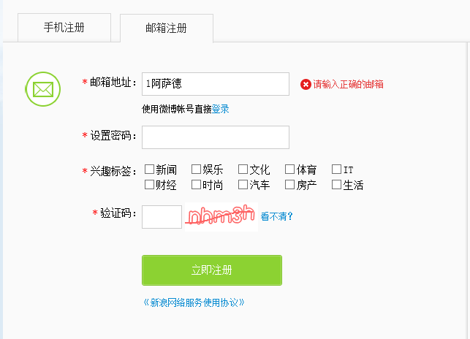
测试用例：举例说明2
新浪注册页面：https://login.sina.com.cn/signup/signup?entry=homepage
这次测试的是邮箱地址格式是否正确，怎么测试的呢？分别输入了正确的地址和错误的地址进行测试的。

Slide 40
等价类划分法
计算器（-99到99整数和小数）：到底输入几组数据才算测试完毕？（讨论课题）
答案：一个一个测试效率低下，一定要分类测试！
1、整数（在范围内的整数-99到99）
2、小数（在范围内的整数-99到99）
3、符号（+-/*，。、！@#￥%……&*（））
5、汉字
6、空格
7、不输入
通过上面的描述，我们发现我们用户所有可能输入的数据，划分成了若干份（或者也可以称为子集），然后从每一个子集当中选取少数具有代表性的数据作为测试用例，这种测试用例我们称为“等价类划分法”。

Slide 41
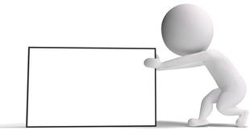
等价类划分法
等价类划分是一种重要的、常用的黑盒测试方法，不需要考虑程序的内部结构，只需要考虑程序的输入规格即可。它将不能穷举的测试过程进行合理分类，从而保证设计出来的测试用例具有完整性和代表性。
在有限的测试资源的情况下，用少量有代表性的数据得到比较好的测试效果。

Slide 42
等价类划分
等价类的分类
有效等价类
指符合《需求规格说明书》，输入合理的数据集合
无效等价类
指不符合《需求规格说明书》，输入不合理的数据集合

Slide 43
等价类思考步骤
1、先确定有效和无效等价类
2、有效等价类就是题目条件（两端的极值（边界值）要判断、中间随意一个值也要判断）
3、无效等价类先划分与条件相反的情况，再找到特殊情况（中文、英文、符号、空格、空）

Slide 44
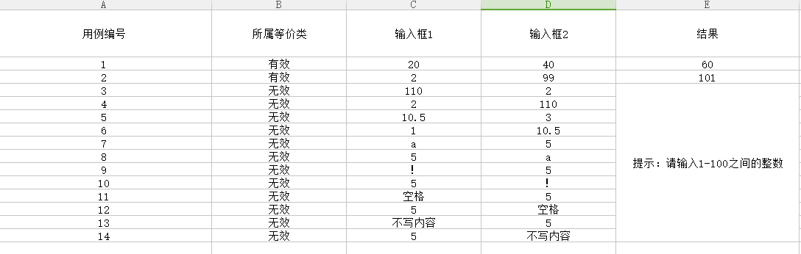
等价类分类
我们可以把 “有效等价”和“无效等价”用例写在一个Excel表格中（写出来永远比自己脑子里想要好）！
例：计算 1---100的整数之和（包括1和100）
一般是一个框输入正确的值，一个框输入错误的值，没有两个框都输入错误的值，因为更容易确定到底是哪个框出现错误的值。

Slide 45
等价类分类强化练习
测试程序是：这个程序要求输入三个整数值，这三个整数值代表了三角形的三边的长度，点击“确认” ，程序提示信息，指出该三角形是否是不规则三角形，等腰三角形，还是等边三角形。（不规则是指不等腰也不等边）

Slide 46
等价类分类总结
通过上面的案例，我们可以总结一下，当我们在测试文本框
的程序可以考虑如下的情况：
1：文本框要求输入的长度
2：输入的类型
3：组成规则
4：是否为空
5：是否重复---区分大小写，
6：是否去除空格

Slide 47
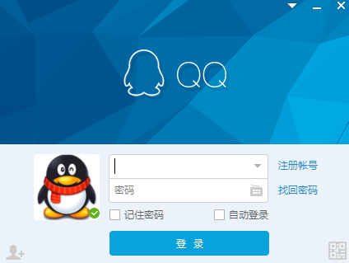
等价类分类强化练习
测试要求是：测试QQ账号，账号的要求是 6---10位正整数。
有效的等价类：

Slide 48
边界值
什么是边界？
边界是指对于输入等价类和输出等价类而言，稍高于其边界值及稍低于其边界值的一些特定情况。
边界值分析法也是一种常用的黑盒测试方法。
大量的错误是发生在输入或输出范围的边界上，而不是在输入范围的内部。

Slide 49
边界值
题目：输入的参数值必须大于0同时小于100的整数，边界条件设置错误：把>写成了>=，把<写成了<=
If Val(Test1.Test) > =0 Or Val(Test1.Test) <= 100 Then
MsgBox("输入的参数值必须大于0同时小于100")
Test1.SetFocus
ElseIf Val(Test2.Test) >= 0 or val (Test2.Test) < =100 then
MsgBox("输入的参数值必须大于0同时小于100")
Test2.SetFocus
Else
Test3.Test = Val(Test1.Test) + Val(Test2.Test)
End If
【注意】
有效数据和无效数据的分界点，往往作为程序员编写程序的判断点，是程序员容易犯错误的地方，也是测试人员重点测试的内容。

Slide 50
边界值
如何解决这类问题
找到测试数据的边界点，也就是有效等价类和无效等价类的边界点，对边界点数据专门进行测试。
一般情况下，需要对边界值（0和100）以及边界值两边的数（-1和1以及101和99）分别进行测试。
题目：输入的参数值必须大于等于0同时小于等于100的整数
正确代码：
num>-1或num>=0 num<101或num<=100
错误代码：
num>=-1或num>0或num>=1 num<=101或num<100或num<=99
选中了-1 选中了1 选中了101 选中了99

Slide 51
边界值
用例编号 | 被测边界 | 输入数值 | 预期结果 | 实际结果 | 备注
1 | 0 | -1 + 10 | 提示错误 | 按实际情况定 | 是否提bug
2 |  | 1 + 20 | 21
3 |  | 0 + 30 | 30
4 | 100 | 99 + 40 | 139
5 |  | 101 + 50 | 提示错误
6 |  | 100 + 60 | 160
7 | 0 | 10 + (-1) | 提示错误
8 |  | 20 + 1 | 21
9 |  | 30 + 0 | 30
10 | 100 | 40 + 99 | 139
11 |  | 50 + 101 | 提示错误
12 |  | 60 + 100 | 160

Slide 52
边界值
确定边界情况（输入或输出等价类的边界）
选取正好等于、刚刚好大于或刚刚好小于边界值作为测试数据
边界值的取值依据输入范围区间不同而有所不同，但是都需要把上点值、离点值和内点值取到。（闭两边、开中间）
如果是闭区间，例如[1，10]。
上点：1、10
内点：5
离点：0、11
如果是开区间，例如(1，10)。
上点：1、10
内点：5
离点：2、9
如果是半开半闭区间，例如(1，10]。
上点：1、10
内点：5
离点：2、11

Slide 53
边界值
练习1：使用边界值的方法设计添加标题的测试用例
标题长度>0 标题长度<=30
用例编号 | 操作步骤(输入) | 预期输出 | 备注
1 | 输入：(空白) | 给出错误提示 | 0个字节
2 | 输入：a | 标题正确添加 | 1个字节
3 | 输入：ab | 标题正确添加 | 2个字节
4 | 输入：abcdefghijklmnopqrstuvwxyz123 | 标题正确添加 | 29个字节
5 | 输入：abcdefghijklmnopqrstuvwxyz1234 | 标题正确添加 | 30个字节
6 | 输入：abcdefghijklmnopqrstuvwxyz12345 | 给出错误提示 | 31个字节

Slide 54
边界值方法练习
练习3：修改手机银行登录密码：
密码必须由字母与数字组合
密码长度在8~24之间（包含8和24）

Slide 55
边界值方法练习
编号 | 等价类划分 | 输入框 | 预期结果 | 是否bug
1 | 有效 | 8个数字和字母组合 | 正确
2 | 有效 | 9个数字和字母组合 | 正确
3 | 无效 | 7个数字和字母组合 | 错误
4 | 有效 | 24个数字和字母组合 | 正确
5 | 有效 | 23个数字和字母组合 | 正确
6 | 无效 | 25个数字和字母组合 | 错误
7 | 无效 | 中文、特殊符号、空格、空 | 错误
8 | 无效 | 8个数字 | 错误
9 | 无效 | 9个数字 | 错误
10 | 无效 | 7个数字 | 错误
11 | 无效 | 24个数字 | 错误
12 | 无效 | 23个数字 | 错误
13 | 无效 | 25个数字 | 错误
14 | 无效 | 8个字母 | 错误
15 | 无效 | 9个字母 | 错误
16 | 无效 | 7个字母 | 错误
17 | 无效 | 24个字母 | 错误
18 | 无效 | 23个字母 | 错误
19 | 无效 | 25个字母 | 错误
Notes:
例2：修改手机银行登录密码，密码须字母与数字组合，且两次输入相同，密码长度不小于8；
(1)、画流程图；
(2)、有效区域：字母与数字组合；取值：abcd1234，123456ab，a123456b；
(3)、无效区域：非字母与数字组合->细化无效－>纯字母、纯数字、包含（特殊符号、中字、标点符号）、空；取值：abcdefgh、12345678、&*%$#@!.、是不是这样的夜晚、""
(4)、临界点：长度8；
(5)、取值：abcd123，abcd1234、abcd12345；
(4)、具体测试用例；

Slide 56
边界值的方法小结
1、如果输入条件规定了值得范围，则应取刚到到这个范围的边界值，以及刚刚超越这个范围边界的值作为输入数据。
两位整数加法器数的范围为-99—99，则应测试-99，-100和99，100
2、输入条件规定了值得个数
姓名要求1—20个字符，需要测试0、1、2个字符和19、20、21个字符
某商品信息查询系统，每页最多显示10条商品信息，我们就应该准备商品信息，使能够查询出9、10条、11条、1条、0条商品记录

Slide 57
常见边界值
文本框接收字符个数，比如用户名长度，密码长度等；
报表的第1行和最后1行；
数值元素的第1个和最后1个；
循环的第1次、2次和倒数第1次、2次。

Slide 58
因果图法的定义
因果图法是一种利用图解法分析输入的各种组合情况，从而设计测试用例的方法，它适合于检查程序输入条件的各种组合情况
特点：
考虑输入条件的相互制约及组合关系
考虑输出条件对输入条件的依赖关系

Slide 59
因果图法产生的背景
等价类划分法和边界值分析方法都是着重考虑输入条件，但没有考虑输入条件的各种组合、输入条件之间的相互制约关系。这样虽然各种输入条件可能出错的情况已经测试到了，但多个输入条件组合起来可能出错的情况却被忽视了。
如果在测试时必须考虑输入条件的各种组合，则可能的组合数目将是天文数字，因此必须考虑采用一种适合于描述多种条件的组合、相应产生多个动作的形式来进行测试用例的设计，这就需要利用因果图（逻辑模型）。
Notes:
比如：某一食堂饭卡自动充值系统，投币方式有：50元，100元两种
充值金额有50元，100元两种
结果：充值成功，无找零。——充值成功，找零50

Slide 60
因果图的核心
因果图法比较适合输入条件比较多的情况，测试所有的输入条件的排列组合。所谓的原因就是输入，所谓的结果就是输出。
因果图的“因”——输入条件
因果图的“果”——输出结果
因果图法要注意考虑：
所有输入/输出条件的相互制约关系以及组合关系
输出结果对输入条件的依赖关系，也就是什么样的输入组合会产生怎样的输出结果，即“因果关系”

Slide 61
因果图中的基本符号
通常在因果图中用Ci表示原因，用Ei表示结果，各结点表示状态，可取值“0”或“1”。“0”表示某状态不出现，“1”表示某状态出现。
c1
c1
c1
e1
c1
e1
c2
V
e1
V
e1
c2
c3
（a）恒等
（b）非(~)
（c）或(∨)
（d）与(∧)
Notes:
恒等：若原因出现，则结果出现；若原因不出现，则结果不出现。
非(～)：若原因出现，则结果不出现；若原因不出现，则结果出现。
或(∨)：若几个原因中有一个出现，则结果出现；若几个原因都不出现，则结果不出现。即：c1、c2、c3三个原因不会同时成立，最多有一个可能成立。
与(∧)：若几个原因都出现，结果才出现；若其中有一个原因不出现，则结果不出现。

Slide 62
因果图中的基本符号
恒等
含义：若原因出现，则结果出现；若原因不出现，则结果也不出现。
若c1=1，则e1=1
若c1=0，则e1=0
取钱、打印凭条
非（~）
含义：若原因出现，则结果不出现；若原因不出现，则结果出现。
若c1=1，则e1=0
若c1=0，则e1=1
搜索联系人，如果有就不提示错误，如果没就提示错误
c1
e1
c1
e1

Slide 63
因果图中的基本符号
或（V）
含义：若几个原因中有一个出现，则结果出现；若几个原因都不出现，则结果不出现。
若c1=1或c2=1或c3=1，则e1=1
若c1=c2=c3=0，则e1=0
努力、认真、听话==》好孩子
与
含义：若几个原因都出现，则结果才出现；若其中一个原因不出现，则结果不出现。
若c1=1并且c2=1，则e1=1
若c1=0或c2=0，则e1=0
周末，不用加班----休息
c1
c1
c2
V
e1
V
e1
c2
c3

Slide 64
因果图中的约束条件
a
a
a
E
b
I
b
M
c
c
b
互斥
包含
屏蔽
Exclusive
最多有一个可能成立（下拉菜单）
Inclusive
至少有一个必须成立（下拉菜单）
Masking
a成立时b不成立；a不成立时，b的值不一定
中秋不上班 ；不是中秋 不一定上班
a
a
O
b
R
c
b
唯一
要求
Only one
三个原因中有且只有一个成立（下拉菜单）
Require
一个出现另一个一定出现
Notes:
互斥（E）含义：表示a、b、c三个原因不会同时成立，最多有一个可能成立
a、b、c不同时为1，即a,b,c中至多只有一个1
包含（I）含义：表示a、b、c这3个原因中至少有一个必须成立
a、b、c至少有一个1，即a，b，c中不能同时为0
唯一（O）含义：表示a，b，c中必须有一个成立，且仅有一个成立
要求（R）含义：表示当a出现时，b必须也出现
若a=1，则b必须为1。即不可能a=1且b=0
屏蔽（M）含义：
若a=1，则b必须为0；而当a为0时，b的值不定

Slide 65
因果图法基本步骤
利用因果图导出测试用例需要经过以下几个步骤:
① 找出所有的原因，原因即输入条件或输入条件的等价类。
② 找出所有的结果，结果即输出条件。
③ 明确所有输入条件之间的制约关系以及组合关系。
哪些条件不能组合到一起，哪些条件可以组合到一起
④ 明确所有输出条件之间的制约关系以及组合关系。
哪些输出结果不能同时输出，哪些输出结果可以同时输出
⑤ 找出什么样的输入条件组合会产生哪种输出结果
⑥ 把因果图转换成判定表/决策表。
⑦ 为判定表/决策表中的每一列表示的情况设计测试用例。

Slide 66
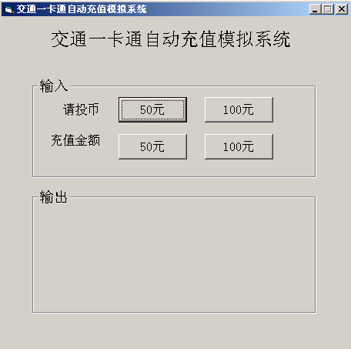
案例：交通一卡通自动充值软件系统需求
系统只接收50或100元纸币，一次只能使用一张纸币，一次充值金额只能为50元或100元。
若输入50元纸币，并选择充值50元，完成充值后退卡，提示充值成功；
若输入50元纸币，并选择充值100元，提示错误，并退回50元；
若输入100元纸币，并选择充值50元，完成充值后退卡，提示充值成功，找零50元；
若输入100元纸币，并选择充值100元，完成充值后退卡，提示充值成功；
若输入纸币后在规定时间内不选择充值按钮，找零，并提示错误；
若选择充值按钮后不输入纸币，提示错误

Slide 67
案例：交通一卡通自动充值软件系统需求
1、找到所有输入条件编号
2、找到所有输出条件编号
3、找出所有输入、输出的制约关系

Slide 68
案例：交通一卡通自动充值软件系统需求
所以得出以下因果图：
1
E
互斥
输入：
输入50元
输入100元
选择充值50元
选择充值100元
2
3
E
互斥
4

Slide 69
案例：交通一卡通自动充值软件系统需求
输入：
输入50元
输入100元
选择充值50元
选择充值100元
输出：
完成充值、退卡
提示充值成功
找零
提示错误
结论：
条件1和条件2不能组合
条件3和条件4不能组合
结论：
输出a和d不能组合
输出b和d不能组合
结论：
条件1和条件3可以组合
条件1和条件4可以组合
条件2和条件3可以组合
条件2和条件4可以组合
条件1234可以单独出现
结论：
输出a和b必须组合
输出a、b、c组合
输出c、d可以组合
输出d单独存在

Slide 70
案例：交通一卡通自动充值软件系统需求
注意：一个图中标识出一个测试用例的情况，因为画在一起根本无法分辨。
输入：
输入50元
输入100元
选择充值50元
选择充值100元
输出：
完成充值、退卡
提示充值成功
找零
提示错误
1、条件1和条件3组合
输出a和b组合
1
a
E
互斥
R
要求
E
互斥
2
b
E
互斥
3
c
E
互斥
4
d

Slide 71
案例：交通一卡通自动充值软件系统需求
注意：一个图中标识出一个测试用例的情况，因为画在一起根本无法分辨。
输入：
输入50元
输入100元
选择充值50元
选择充值100元
输出：
完成充值、退卡
提示充值成功
找零
提示错误
6、条件2单独出现
输出c、d组合
1
a
E
互斥
R
要求
E
互斥
2
b
E
互斥
3
c
E
互斥
4
d

Slide 72
案例：交通一卡通自动充值软件系统需求
根据因果图再制作出对应的“表格”
 |  | 1 | 2 | 3 | 4 | 5 | 6 | 7 | 8
输 入 | 1、投入50元 | 1 | 1 |  |  | 1
 | 2、投币100元 |  |  | 1 | 1 |  | 1
 | 3、选择充值50元 | 1 |  | 1
 | 4、选择充值100元 |  | 1 |  | 1
输 出 | a、完成充值、退卡 | 1 |  | 1 | 1
 | b、提示充值成功 | 1 |  | 1 | 1
 | c、找零 |  | 1 | 1 |  | 1 | 1
 | d、错误提示 |  | 1 |  |  | 1 | 1

Slide 73
判定表法
因果图只是一种辅助工具，通过分析最终得到判定表，再通过判定表编写测试用例。但有时画因果图非常麻烦，影响测试效率，可以直接写判定表，进而编写测试用例。

Slide 74
判定表法
判定表的组成
条件桩：问题的所有条件
动作桩：问题的所有输出
条件项：针对条件桩的取值
动作项：条件项的各种取值情况下的输出结果

Slide 75
判定表法
1、列出所有的条件桩和动作桩。
2、填入条件项。
3、填入动作项。得到初始判定表。
4、简化判定表（合并相似规则（相同动作））

Slide 76
判定表法
怎样称为一个好学生？遵纪守法的前提下，学习成绩好是一个好学生、品德高尚也是一个好学生；（只要违法乱纪就绝对不是一个好学生；成绩和品德有一项，再加遵纪守法也是好学生）
守法、学习成绩、品德 =➔ 好学生 坏学生
合并使用“-”代表无关条件，选什么都不影响结果。

Slide 77
判定表法
 |  | 1 | 2 | 3 | 4 | 5 | 6 | 7 | 8
条件桩 | 学习好 | 1 | 1 | 0 | 1 | 0 | 1 | 0 | 0
 | 品德好 | 1 | 0 | 1 | 1 | 0 | 0 | 1 | 0
 | 遵纪守法 | 1 | 1 | 1 | 0 | 1 | 0 | 0 | 0
动作桩 | 好学生 | Y | Y | Y
 | 坏学生 |  |  |  | Y | Y | Y | Y | Y

Slide 78
场景法概述
·场景法就是模拟用户操作软件时的场景，主要用于测试系统的业务流程。列表页
在冒烟测试时也主要采用场景法进行测试
当拿到一个测试任务时，我们并不是先关注某个控件的边界值、等价类是否满足要求，而是先要关注它的主要功能和业务流程是否正确实现，这就需要使用场景法来完成测试。
当业务流程测试没有问题，也就是该软件的主要功能没有问题时，我们再重点从边界值、等价类等方面对控件进行测试

Slide 79
用例场景定义
场景法中两个重要的概念
基本流
按照正确的业务流程来实现的一条操作路径（模拟正确的操作流程）
备选流
导致程序出现错误的操作流程（模拟错误的操作流程）
用例场景是用来描述流经用例路径的过程，这个过程从开始到结束遍历用例中所有基本流和备选流。

Slide 80
用例场景产生的背景
现在的软件几乎都是由事件触发来控制流程的，事件触发时的情景便形成了场景。而同一事件不同的触发顺序和处理结果形成事件流。
将这种在软件设计方面的思想引入到软件测试中，生动的描绘出事件触发时的情景，有利于测试设计者设计测试用例，同时测试用例也更容易的得到理解和执行。
在使用场景法设计测试用例时，需要覆盖系统用例中的主成功场景和扩展场景，并且需要适当补充各种正反面的测试用例和考虑出异常场景的情形。
当使用场景法测试程序没有问题时，可以再使用边界值、等价类方法对账号、密码进行更加细致、完整的测试。

Slide 81
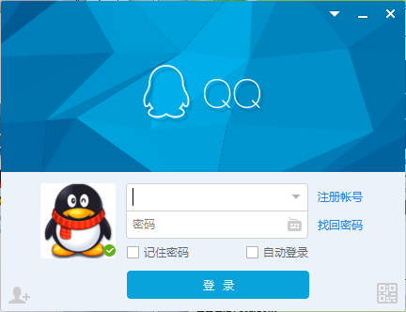
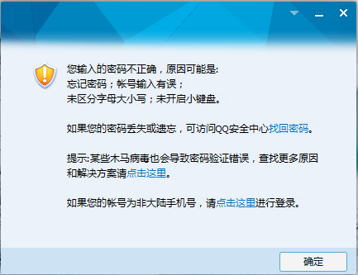
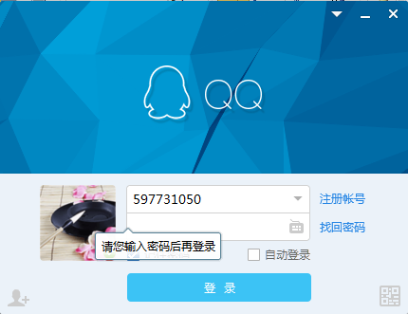
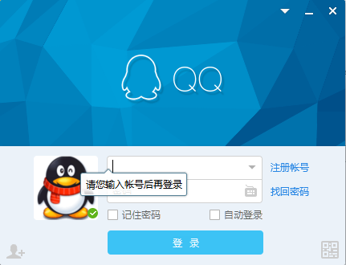
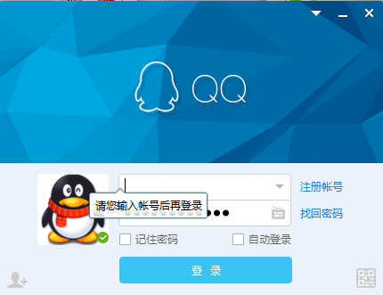
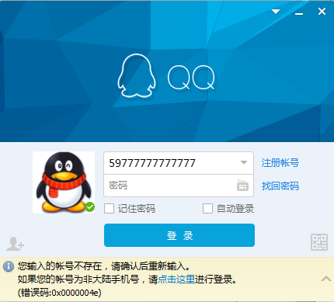
案例-QQ登录
使用场景法测试QQ登录功能。
输入正确的账号和密码后点击“登录”按钮，程序能正常登录
输入正确的账号，错误的密码后点击“登录”按钮，程序应给出错误提示
输入正确的账号，不输入密码，点击“登录”按钮，程序应给出错误提示
不输入账号和密码，直接点击“登录”按钮，程序给出错误提示“请您输入账号后登陆”；
不输入账号，输入正确的密码，点击“登录”按钮，程序应给出错误提示
输入错误的账号，正确的密码，点击“登录”按钮，程序应给出错误提示
（更多……）

Slide 82
案例-QQ登录
测试用例矩阵
用例 编号 | 场景/条件 | 账号 | 密码 | 预期结果
01 | 输入正确的账号和密码后点击“登录”按钮 | Y | Y | 程序正常登陆
02 | 输入正确的账号，错误的密码后点击“登录”按钮 | Y | N | 程序应给出错误提示
03 | 不输入账号和密码，直接点击“登录”按钮 | （空） | （空） | 程序给出错误提示“请您输入账号后登陆”
04 | 输入正确的账号，不输入密码，点击“登录”按钮 | Y | （空） | 程序应给出错误提示
05 | 不输入账号，输入密码，点击“登录”按钮 | （空） | Y | 程序应给出错误提示
06 | 输入错误的账号和密码，点击“登录”按钮 | N | Y | 程序应给出错误提示

Slide 83
流程分析法
流程分析法主要是针对测试场景类型属于流程测试场景的测试项下的测试子项进行设计，是从白盒测试设计方法中的路径覆盖分析法借鉴过来的一种方法。
在白盒测试中，路径就是指函数代码的某个分支组合，路径覆盖法需要构造足够的用例覆盖函数的所有代码路径。
在黑盒测试中，若将软件系统的某个流程看成路径的话，则可以针对该路径使用路径分析的方法设计测试用例。
优点：
降低了测试用例设计难度，只要搞清楚各种流程，就可以设计出高质量的测试用例来，而不需要太多测试方面的经验；
在测试时间较紧迫的情况下，可以有的放矢的选择测试用例，而不用完全根据经验来取舍。
Notes:
我们在编程时，一般都需要画程序的算法流程图，可以将这一思想应用到黑盒测试领域。算法流程图是针对程序的内部结构的，而黑盒测试的流程图是针对整个系统业务功能流程的。

Slide 84
流程分析法的步骤
第一步：详细了解需求；
第二步：根据需求说明或界面原型，找出业务流程的各个页面以及各页面之间的流转关系；
第三步：画出业务流程（产品经理使用Axure软件制作）；
第四步：写用例，覆盖所有的路径分支。

Slide 85
使用ATM机取款
一、详细了解需求；
二、找出业务流程的各个页面以及各页面之间的流转关系；
1、用户向ATM取款机中插入银行卡……
2、用户输入银行卡密码……
3、用户输入取款金额……
4、系统同步银行主机，点钞票，输出给用户并减去用户卡中相应数目的存款金额……
5、用户取款，银行卡退卡……
6、……
Notes:
1、用户向ATM取款机中插入银行卡，若银行卡合法，取款机提示用户输入密码；若插入无效银行卡，取款机提示用户“银行卡无效”，并自动退卡。
2、用户输入银行卡密码，ATM机将密码传至银行主机校验。若密码正确，ATM机提示用户输入取款金额；若密码错误，ATM机提示密码错误并退回输入密码界面。当三次输入密码错误时，自动退卡，锁卡。并给出密码输入超过次数限制的提示。
3、用户输入取款金额，系统校验金额正确。即ATM机余款大于用户取款金额。则给出确认取款金额提示。若用户输入取款金额不正确，则提示输入错误。
4、系统同步银行主机，点钞票，输出给用户并减去用户卡中相应数目的存款金额。若卡内余额小于用户取款金额，则提示：“余额不足！”，并退回输入取款金额界面。若取款机与银行主机通信超时、通信中断、传输错误等情况，提示：“连接超时，本次操作取消”。若主机已经做了数据库操作，减去了用户存款余额，则要做回退操作。
5、用户取款，银行卡退卡。用户拔出银行卡。取款机恢复初始界面。正常取款操作结束。若用户未按时拿走取出的钱款、用户未按时拔出银行卡，则取款机做相应异常处理操作。
此处为分析方便忽略输入取款金额错误的各种情况下的异常流程处理，降低分析的复杂度。

Slide 86
使用ATM机取款正常流程
用户
ATM机
银行主机
插入银行卡
验证银行卡
密码正确
输入密码
传送密码到银行主机
选择“取款”
输入取款金额
系统校验金额
是否满足ATM要求
并同步银行主机
余额充足
选择退出银行卡
出钞和打印凭据
返回银行卡
Notes:
这个业务流程中，只描述了正常流程。异常流程未做描述，是为了分析方便。
实际中异常流程必须在业务流程图中描述清楚状态、分支等。

Slide 87
使用ATM机取款
第四步：用例设计写用例，覆盖所有的路径分支。
需求描述及流程图中，ATM取款机的提示信息对应于测试用例中的预期输出部分，用户的操作对应测试用例中的测试步骤部分。原则是一条有效路径使用一个测试用例覆盖。
依据业务流程图确定测试路径，即需要测试的业务流程。其主要包含三个方面：
a）正常流程，取款成功（基本流程）：对应一次性取款成功；
b）异常流程，取款失败（分支流程）：对应取款失败，包括退卡、吞卡；
c）异常流程，取款成功（循环流程）：对应取款中间出现意外，比如密码输入错误，但是最终成功取钱的情况。

Slide 88
操作流程
开始
插入银行卡
成功
验证银行卡
不成功
输入密码
提示错误、退卡
正确
验证密码
不正确
结束
进入主界面
提示错误
选择“取款”和金额
到3次
判断到3次
未到3次
满足
不满足
吞卡
验证账户余额
满足
验证总取款金额
不满足
结束
够用
ATM机余额是否够用
不够用
更新账户余额、出钞
提示错误、退卡
返回主界面
结束

Slide 89
流程分析法总结
流程分析法适用于有先后顺序的测试。常用于业务流程测试、安装流程测试等。
流程分析法重点在于测试流程。因此，一般每个流程用一个测试用例验证。
流程测试没有问题并不能说明系统功能没有问题，还需要针对每步功能进行测试。对于包含复杂流程的系统，只有功能点和处理流程都进行测试覆盖，才算是比较充分的测试。

Slide 90
错误推测法
错误推测法是指利用直觉和经验猜测出出错的可能类型，有针对性列举出程序中所有可能的错误和容易发生错误的情况，它是测试经验丰富的测试人员喜欢使用的一种测试用例设计方法。
基本思想：
基本思想是列举出可能犯的错误或错误易发生的清单，然后根据清单编写测试用例；这种方法很大程度上是凭经验进行的，即凭人们对过去所作测试结果的分析，对所揭示缺陷的规律性作直觉的推测来发现缺陷。
采用错误推测法，最重要的是要思考和分析测试对象的各个方面，多参考以前发现的Bug的相关数据、总结的经验，个人多考虑异常的情况、反面的情况、特殊的输入，以一个攻击者的态度对待程序，才能够设计出比较完善的测试用例
Notes:
测试本质上并不是一门非常严谨的课程，测试人员的经验也直觉能对这种不严谨性作出很好的补充。

Slide 91
一个有名的案例研究
1992 年AT&T发表了一篇讲述在测试过程中使用正交表一个案例研究。
它描述了对PC(IBM格式)和StarMail(基于局域网的电子邮件软件)做回归测试：
最初制定的测试计划是用18周的的时间执行1500个测试用例。但是，开发推迟了，测试时间被压缩到仅仅8周时间。
测试负责人采取另外一个测试方案和计划，即2个人8周的时间测试1000个测试用例，但是他不敢保证测试的质量，对这些用例检测缺陷的能力不放心。
为了减轻这种不确定性的问题，他用正交表法重新设计了测试用例，此时测试用例只有422个。用这422个测试用例去测试发现了41个缺陷，开发人员修复缺陷，然后软件就发布了。
在使用的两年时间内，凡被测试到的领域都没有再发现缺陷，因此在发现缺陷这方面，此测试计划是100%有效。
据测试负责人估计，如果AT&T采用1000个测试用例的测试计划，可能仅仅只发现这些缺陷中的32个。
与最初的计划相比，用正交表设计测试用例执行工作量不到50%，但却多发现28%的缺陷，而且测试人员个人的效率也增加了。

Slide 92
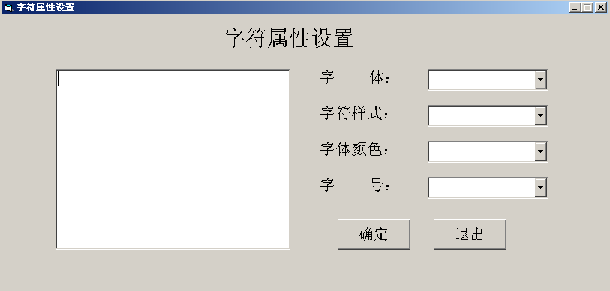
正交排列法
正交排列法概述
正交排列法能够使用最小的测试过程集合获得最大的测试覆盖率。当可能的输入数据或者输入数据的组合数量很大时，由于不可能为每个输入组合都创建测试用例，可以采用这种方法。
案例：字符属性设置程序
窗体中有多个控件（字体、字符样式、颜色、字号），每个控件有多个取值
字体：仿宋、楷体、华文彩云
字符样式：粗体、斜体、下划线
颜色：红色、绿色、蓝色
字号：20号、30号、40号

Slide 93
案例：字符属性设置程序
在测试时，要考虑这些控件的组合情况，组合量非常大（有3⁴ =81种组合情况）
由于组合量太大，不可能为每一种组合都创建测试用例。如何采用最少的测试用例集合获得最大的测试覆盖率——采用正交排列法

Slide 94
正交排列表重要概念
正交试验设计
是研究多因素多水平的一种设计方法，它是根据正交性从全面试验中挑选出部分有代表性的点进行试验，这些有代表性的点具备了“均匀分散，齐整可比”的特点，正交试验设计是一种基于正交表的、高效率、快速、经济的试验设计方法。

Slide 95
正交表的概念
正交表：一种特制的表，一般的正交表记为：L_{n}（m^{k}）
n是表的行数，也就是需要测试组合的次数
K是表的列数，表示控件的个数（因素的个数，或因子个数）
m是每个控件包含的取值个数（各因素的水平数，即各因素的状态数）
如： L₉（3⁴）
有4个控件
每个控件有3个取值
9为需要测试的组合个数
叫4因素3水平

Slide 96
L9（34）正交排列表
序号 | A | B | C | D
1 | 1 | 1 | 1 | 1
2 | 1 | 2 | 2 | 2
3 | 1 | 3 | 3 | 3
4 | 2 | 1 | 2 | 3
5 | 2 | 2 | 3 | 1
6 | 2 | 3 | 1 | 2
7 | 3 | 1 | 3 | 2
8 | 3 | 2 | 1 | 3
9 | 3 | 3 | 2 | 1
因素
组
合
的
个
数
4个控件
（因子）
每个因子各有三个状态
水平

Slide 97
正交排列表&附录
查找正交表
http://support.sas.com/techsup/technote/ts723_Designs.txt
数理统计、试验设计等方面的书及附录中
常见的正交排列表附录
正交排列表是经过严格的数学推理得来的。

Slide 98
正交排列法的使用步骤
正交排列法的使用步骤
1、根据所测程序中控件的个数（因素）以及每个控件的取值个数（水平），选取一个合适的正交排列表
2、把控件及其取值列举出来，并对其进行编号
3、把控件及其取值映射到正交排列表中
把正交排列表中的ABCD（因子）分别替换成4个控件
把每列中的1,2,3（状态）分别换成这个控件的3个取值（水平），排列顺序要按照表中给出的顺序
4、根据映射好的正交排列表编写测试用例

Slide 99
练习：字符属性设置程序
案例：字符属性设置程序
窗体中有多个控件（字体、字符样式、颜色、字号），每个控件有多个取值
字体：仿宋、楷体、华文彩云
字符样式：粗体、斜体、下划线
颜色：红色、绿色、蓝色
字号：20号、30号、40号
由于组合量非常大（3⁴=81种组合情况），因此考虑使用正交法，选择L9（3⁴）正交排列表

Slide 100
练习：字符属性设置程序
步骤一：根据所测程序中控件的个数以及每个控件的取值个数，选取一个合适的正交排列表
4个控件（因素）：字体、字符样式、颜色、字号
每个控件有3个取值（水平）
选择L9（3⁴）正交排列表
步骤二：把控件及其取值列举出来，并对取值进行编号
编号 | 字体 | 字符样式 | 颜色 | 字号
1 | 仿宋 | 粗体 | 红色 | 20号
2 | 楷体 | 斜体 | 绿色 | 30号
3 | 华文彩云 | 下划线 | 蓝色 | 40号

Slide 101
练习：字符属性设置程序
步骤三：把控件及其取值映射到正交排列表中
1、把正交排列表中的A、B、C、D（因子）分别替换成4个控件
序号 | A-字体 | B-字符样式 | C-颜色 | D-字号
1 | 1 | 1 | 1 | 1
2 | 1 | 2 | 2 | 2
3 | 1 | 3 | 3 | 3
4 | 2 | 1 | 2 | 3
5 | 2 | 2 | 3 | 1
6 | 2 | 3 | 1 | 2
7 | 3 | 1 | 3 | 2
8 | 3 | 2 | 1 | 3
9 | 3 | 3 | 2 | 1
编号 | 字体 | 字符样式 | 颜色 | 字号
1 | 仿宋 | 粗体 | 红色 | 20号
2 | 楷体 | 斜体 | 绿色 | 30号
3 | 华文彩云 | 下划线 | 蓝色 | 40号

Slide 102
练习：字符属性设置程序
步骤三：把控件及其取值映射到正交排列表中
2、把每列中的1,2,3（状态）分别换成这个控件的3个取值，排列顺序要按照表中给出的顺序
序号 | A-字体 | B-字符样式 | C-颜色 | D-字号
1 | 1-仿宋 | 1-粗体 | 1-红色 | 1-20号
2 | 1-仿宋 | 2-斜体 | 2-绿色 | 2-30号
3 | 1-仿宋 | 3-下划线 | 3-蓝色 | 3-40号
4 | 2-楷体 | 1-粗体 | 2-绿色 | 3-40号
5 | 2-楷体 | 2-斜体 | 3-蓝色 | 1-20号
6 | 2-楷体 | 3-下划线 | 1-红色 | 2-30号
7 | 3-华文彩云 | 1-粗体 | 3-蓝色 | 2-30号
8 | 3-华文彩云 | 2-斜体 | 1-红色 | 3-40号
9 | 3-华文彩云 | 3-下划线 | 2-绿色 | 1-20号
编号 | 字体 | 字符样式 | 颜色 | 字号
1 | 仿宋 | 粗体 | 红色 | 20号
2 | 楷体 | 斜体 | 绿色 | 30号
3 | 华文彩云 | 下划线 | 蓝色 | 40号

Slide 103
练习：字符属性设置程序
步骤四：根据映射好的正交排列表编写测试用例
正交表的每一行表示一种组合，对应编写一条测试用例
序号 | A-字体 | B-字符样式 | C-颜色 | D-字号
1 | 1-仿宋 | 1-粗体 | 1-红色 | 1-20号
2 | 1-仿宋 | 2-斜体 | 2-绿色 | 2-30号
3 | 1-仿宋 | 3-下划线 | 3-蓝色 | 3-40号
4 | 2-楷体 | 1-粗体 | 2-绿色 | 3-40号
5 | 2-楷体 | 2-斜体 | 3-蓝色 | 1-20号
6 | 2-楷体 | 3-下划线 | 1-红色 | 2-30号
7 | 3-华文彩云 | 1-粗体 | 3-蓝色 | 2-30号
8 | 3-华文彩云 | 2-斜体 | 1-红色 | 3-40号
9 | 3-华文彩云 | 3-下划线 | 2-绿色 | 1-20号
测试用例1：在对应文本框中输入”仿宋””粗体””红色””20号”，预期字体正确设置

Slide 104
练习：字符属性设置程序
依次类推，把映射好的正交排列表中的每一行，转换成一条测试用例。
这是进行测试的最少组合数量，但是，在测试中有72种（81-9）组合没有测试到。当然，如果时间允许，应该再补充一些用例。因为遗漏的组合越多，存在缺陷的可能性就越大。(时间问题！内测、公测)

Slide 105

案例：114系统查询企业单位
案例：114系统查询企业单位
完全测试需设计用例数：2⁵=32

Slide 106
案例：114系统查询企业单位
有五个因素：
音形码、拼音码、路名码、行业类别和特征码
每个因素有两个水平5
音形码：填、不填
拼音码：填、不填
路名码：填、不填
行业类别：填、不填
特征码：填、不填
选择正交表
表中的因素数＞＝ 5
表中至少有五个因素的水平数＞＝ 2
行数取最少的一个
结果： L₈（2⁷）

Slide 107
案例：114系统查询企业单位
变量映射
音形码： 1-填写 0-不填写
拼音码： 1-填写 0-不填写
路名码： 1-填写 0-不填写
行业类别： 1-填写 0-不填写
特征码： 1-填写 0-不填写
序号 | A | B | C | D | E | F | G
1 | 1 | 1 | 1 | 1 | 1 | 1 | 1
2 | 1 | 1 | 1 | 0 | 0 | 0 | 0
3 | 1 | 0 | 0 | 1 | 1 | 0 | 0
4 | 1 | 0 | 0 | 0 | 0 | 1 | 1
5 | 0 | 1 | 0 | 1 | 0 | 1 | 0
6 | 0 | 1 | 0 | 0 | 1 | 0 | 1
7 | 0 | 0 | 1 | 1 | 0 | 0 | 1
8 | 0 | 0 | 1 | 0 | 1 | 1 | 0
序号 | 音形码 | 拼音码 | 路名码 | 行业类型 | 特征码 | F | G
1 | 填写 | 填写 | 填写 | 填写 | 填写 | 1 | 1
2 | 填写 | 填写 | 填写 | 不填写 | 不填写 | 2 | 2
3 | 填写 | 不填写 | 不填写 | 填写 | 填写 | 2 | 2
4 | 填写 | 不填写 | 不填写 | 不填写 | 不填写 | 1 | 1
5 | 不填写 | 填写 | 不填写 | 填写 | 不填写 | 1 | 2
6 | 不填写 | 填写 | 不填写 | 不填写 | 填写 | 2 | 1
7 | 不填写 | 不填写 | 填写 | 填写 | 不填写 | 2 | 1
8 | 不填写 | 不填写 | 填写 | 不填写 | 填写 | 1 | 2

Slide 108
案例：114系统查询企业单位
把映射好的正交排列表中的每一行，转换成一条测试用例，写8条测试用例就可以了，正交排列表是经过严格的数学推理得来的，也就是说这8条用例是最优的。这是进行测试的最少组合数量，但是，在测试中有24种（32-8）组合没有测试到。当然，如果时间允许，应该再补充一些用例。因为遗漏的组合越多，存在缺陷的可能性就越大。
测试用例设计如下：
音形码填写、拼音码填写、路名码填写、行业类别填写、特征码填写
音形码填写、拼音码填写、路名码填写、行业类别不填、特征码不填
音形码填写、拼音码不填、路名码不填、行业类别填写、特征码填写
音形码填写、拼音码不填、路名码不填、行业类别不填、特征码不填
音形码不填、拼音码填写、路名码不填、行业类别填写、特征码不填
音形码不填、拼音码填写、路名码不填、行业类别不填、特征码填写
音形码不填、拼音码不填、路名码填写、行业类别填写、特征码不填
音形码不填、拼音码不填、路名码填写、行业类别不填、特征码填写

Slide 109
使用正交排列法的局限性
使用正交排列法的局限性
目前常见的正交排列表只有前面附录文件中给出的几种
即使是已有的正交排列表，基本都要求每个控件中取值的个数要相等，这在实际软件中很少遇到。
没有现成的正交排列表怎么办？
通过正交排列法的学习，我们更多的应该学习到一种测试思想，也就是在从所有组合集合中选取测试数据时，应该均匀的选取其中的组合作为测试用例，而不要只在某个局部选取数据。

Slide 110
混合正交表
水平数不同
因素（变量）的水平数（变量的取值）不相同
例：
体型 年龄段 性别
胖 老人 男
适中 青年 女
瘦 儿童 保密
找不到现成的正交表，就只能使用工具来生成！

Slide 111
正交表生成工具allpairs
很对情况下无法找到合适的正交表，就要使用正交表生成工具
使用步骤：
1、制作取值表（只列出数据即可，不用编号）
2、复制取值表的数据，放到文本文档中保存（注意不要更改任何格式，例如文件叫Test2.txt ）
3、把文本文档放在allpairs文件夹中
4、win+r后输入cmd进入控制台
5、使用控制台代码进入allpairs文件夹（cd 目录名字）
6、在控制台中输入allpairs.exe Test2.txt>chenggong.txt （ chenggong是自己起的名字，用来存放生成的组合用例，可以自动生成，不必提前建好）

Slide 112
测试方法的选择
通常，在确定测试方法时，应遵循以下原则：
根据程序的重要性和一旦发生故障将造成的损失来确定测试等级和测试重点。
认真选择测试策略，以便能尽可能少的使用测试用例，发现尽可能多的程序错误。因为一次完整的软件测试过后，如果程序中遗留的错误过多并且严重，则表明该次测试是不足的，而测试不足则意味着让用户承担隐藏错误带来的危险，但测试过度又会带来资源的浪费。因此测试需要找到一个平衡点。

Slide 113
测试方法的选择
通常在确定测试方法时，有以下几条参考原则（1/2）：
（1）拿到一个测试任务时，先关注它的主要功能和业务流程、业务逻辑是否正确实现，考虑使用场景法。
（2）需要输入数据的地方，考虑采用等价类划分法，包括输入条件和输出条件的等价划分，将无限测试变成有限测试。
（3）在任何情况下都必须采用边界值分析法。这种方法设计出的测试用例发现程序错误的能力最强。
（4）如果程序的功能说明中含有输入条件的组合情况，则一开始就应考虑选用因果图和判定表法。
Notes:
1）首先进行等价类划分，包括输入条件和输出条件的等价划分，将无限测试变成有限测试，这是减少工作量和提高测试效率最有效的方法。等价类划分也常是边界值方法的基础。
2）在任何情况下都必须使用边界值分析方法。经验表明，用这种方法设计出的测试用例发现程序错误的能力最强。
3）测试人员可以根据经验用错误推测法追加一些测试用例。
4）如果程序的功能说明中含有输入条件的组合情况，则一开始就可选用因果图法和判定表法。
5）对于参数配置类软件，应用正交试验法选择较少的组合方式以达到最佳效果，并减少测试用例的数目。
6）对于业务流清晰的系统可以利用场景法，即可先综合使用各种方法生成用例，再通过场景法由用例生成用例。
7）当程序的功能较复杂、存在大量组合情况时，可以考虑使用功能分解法。

Slide 114
测试方法的选择
通常在确定测试方法时，有以下几条参考原则（2/2）：
（5）对于参数配置类的软件，需要考虑参数之间的组合情况，考虑使用正交排列法选择较少的组合方式（最少的测试用例获得最大的的测试覆盖率）。
（6）对照程序逻辑，检查已设计出的测试用例的逻辑覆盖程度。如果没有达到要求的覆盖标准，则应当再补充更多的测试用例。
（7）采用错误推断法再追加测试用例——依靠测试工程师的经验和智慧。
Notes:
1）首先进行等价类划分，包括输入条件和输出条件的等价划分，将无限测试变成有限测试，这是减少工作量和提高测试效率最有效的方法。等价类划分也常是边界值方法的基础。
2）在任何情况下都必须使用边界值分析方法。经验表明，用这种方法设计出的测试用例发现程序错误的能力最强。
3）测试人员可以根据经验用错误推测法追加一些测试用例。
4）如果程序的功能说明中含有输入条件的组合情况，则一开始就可选用因果图法和判定表法。
5）对于参数配置类软件，应用正交试验法选择较少的组合方式以达到最佳效果，并减少测试用例的数目。
6）对于业务流清晰的系统可以利用场景法，即可先综合使用各种方法生成用例，再通过场景法由用例生成用例。
7）当程序的功能较复杂、存在大量组合情况时，可以考虑使用功能分解法。

Slide 115
测试用例的力度
测试用例可以写的很简单，也可以写的很复杂。
最简单的测试用例是测试的纲要，仅仅指出要测试的内容。
测试用例写的过于简单，则可能失去了测试用例的意义。过于简单的测试用例设计其实并没有进行“设计”，只是需要把测试的功能模块记录下来而已，它的作用仅仅是在测试过程中作为一个简单的测试计划，提醒测试人员测试的主要功能包括哪些而已。
最复杂的测试用例则会指定输入的每项数据，期待的结果即检验方法，具体到界面元素的操作步骤，指定测试的方法和工具等。
测试用例写得过于复杂或详细，会带来两个问题：一个是效率问题，另一个是维护成本问题。另外，测试用例设计的过于详细，留给测试执行人员的思考空间就比较少，容易限制测试人员的思维。
大多数的测试团队编写的测试用例的力度介于两者之间。
Notes:
如何把握好粒度是测试用例设计的关键，也将影响测试用例设计的效率和效果。应该根据项目的实际情况、测试资源情况来决定设计出怎样粒度的测试用例。
软件是开发人员需要去努力实现敏捷化的现象，而测试用例则是测试人员需要去努力实现敏捷化的对象。
要想在测试用例设计方面应用“能工作的软件比全面的文档更有价值”这一敏捷原则，则关键是考虑怎样使设计出来的测试用例是能最有效工作的。

Slide 116
测试用例的本质
测试用例的设计本质应该是在设计的过程中理解需求，检验需求，并把对软件系统的测试方法的思路记录下来，以便指导将来的测试。
基于需求的测试用例设计
基于需求的用例场景来设计测试用例是最直接有效的方法，因为它直接覆盖了需求，而需求是软件的根本，验证对需求的覆盖是软件测试的根本目的。
要把测试用例当成活的文档，因为需求是活的，善变的。因此在设计测试用例方面应该要把敏捷方法的“及时响应变更比遵循计划更有价值”这一原则体现出来。
不要认为测试用例设计是一个阶段，测试用例的设计也需要迭代，在软件开发的不同阶段都要回来重新评审和完善测试用例。

Slide 117
测试用例评审
1、同行评审
测试用例的检查方式有很多，同行评审是其中最敏捷的一种。
“个体和交互比过程和工具更有价值”，这强调了测试用例设计者之间的思想碰撞，通过探讨、协作来完成测试用例的设计。
2、用户评审
“顾客的协作比合同谈判更有价值”。
如果测试是对产品的批判，则顾客应该指最终用户或顾客代表（在内部可以是市场调查人员或相关领域专家）；
如果测试被定义为对开发提供帮助和支持，那么顾客就是程序员。
Notes:
同行评审的重要性：测试用例的目的要求尽可能全面覆盖需求，而测试人员个人的思维总会有局限，因此需要一起来设计测试用例

